Slide 1
তোমাদের সবাইকে
স্বা
গ
ত
ম

Slide 2
মো: জাকির হোসেন
সহকারি শিক্ষক
মৈশাদী সরকারি প্রাথমিক বিদ্যালয়
চাঁদপুর সদর, চাঁদপুর।

Slide 3
শ
শ্রেণিঃ পঞ্চম
বিষয়ঃ বাংলা
পাঠ্যাংশ-
সুন্দরবনের প্রাণী সম্পর্কে ধারনা

Slide 4
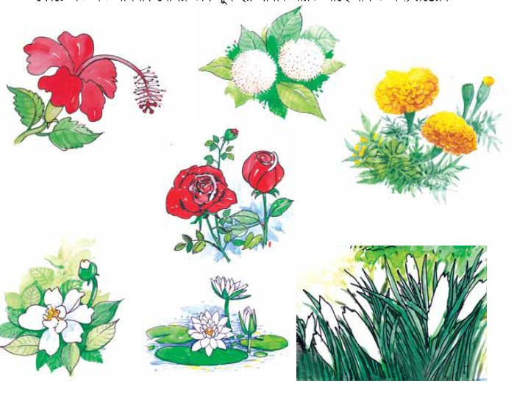
শিখনফল
উচ্চারিত পঠিত বাক্য শুনে বলতে পারবে।
প্রমিত উচ্চারনে প্রশ্ন করতে ও উত্তর লিখতে পারবে
যুক্তবর্ন সহযোগে তৈরি শব্দ যুক্ত বাক্য স্পষ্ট ও
শুদ্ধভাবে বলতে পারবে।
পাঠে ব্যবহত বিরাম চিহ্ন ব্যবহার করে বাক্য
লিখতে পারবে।

Slide 5
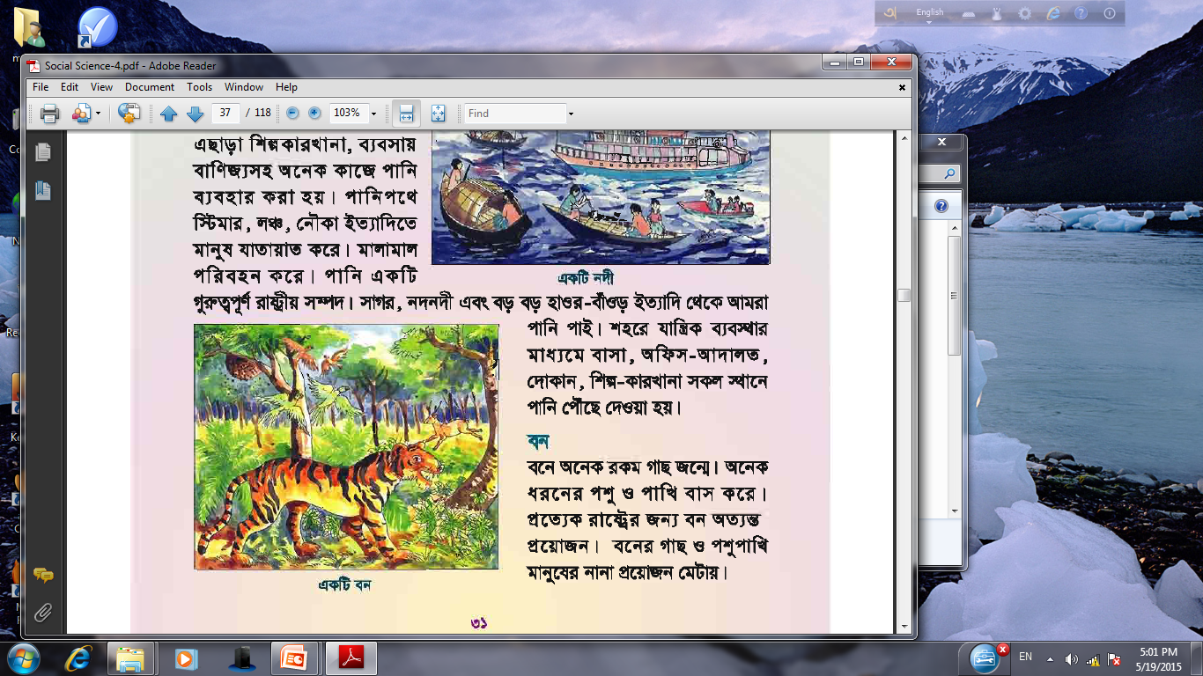
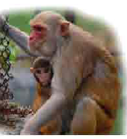
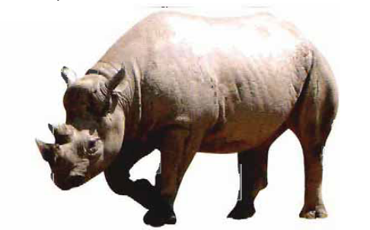
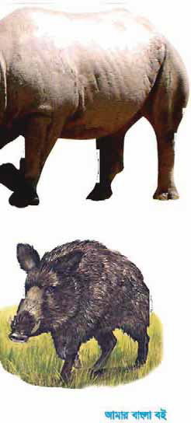
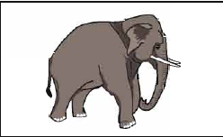
ছবিটি দেখ

Slide 6
পাঠ শিরোনাম
সুন্দরবনের প্রানী

Slide 7
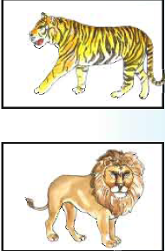
ছবি গুলো দেখ
বানর
বাঘ
ভাল্লুক
সিংহ
গন্ডার
হাতি

Slide 8
নিচের প্রাণীগুলোর নাম লিখ
হাতি
ভাল্লুক
বানর
গন্ডার

Slide 9
নীরব পাঠ

Slide 10
যুক্ত বর্ণ ভেঙ্গে শব্দ গঠন করো
শ্ব
শ+ব
বিশ্বকে জয় করবো
বিশ্বে
স্মরণ
স্ম
স+ম
মৃত্যুকে স্মরণ করো
বেঙ্গল
ঙ্গ
ঙ+গ
রয়েল বেঙল টাইগার

Slide 11
বিরাম চিহ্ন ব্যবহার করো
সময়ে চিতাবাঘও প্রচুর ছিল সুন্দর বনে কিন্তু এখন আর তাদের দেখা যায় না ওলবাঘ নামেও এক ধরনের বাঘ এখানে আগে দেখতে পাওয়া যেত বর্তমানে এখন আর দৃষ্ট হয়না
,

Slide 12
পরিকল্পিত কাজ
প্রশ্নের উত্তর লিখে আনবে
১। ক্যাঙ্গারু বললে কোন দেশের কথা মনে হয় ?
২। সিংহ বললে কোন দেশের কথা মনে হয়?
৩। টাইগার বললে কোন দেশের কথা মনে হয়?

Slide 13
তোমাদের সবাইকে
ধ
ন্য
বা
দ

